Slide 1
ĐẠI HỌC QUỐC GIA HÀ NỘI
TRƯỜNG ĐẠI HỌC CÔNG NGHỆ
BÁO CÁO MÔN TÍCH HỢP HỆ THỐNG
Chủ đề: Tích hợp 3 dịch vụ/ứng dựng sử dụng Restful Web service
Giảng viên: PGS.TS.NGUYỄN NGỌC HÓA
Nhóm: 3
HÀ NỘI - 2016

Slide 2
Mục lục
Mục tiêu của bài tập
Giới thiệu về 3 dịch vụ và các chức năng được lựa chọn để tích hợp
Kết quả đã thực hiện
Chi tiết các giải pháp tích hợp
Kết luận

Slide 3



1. Mục tiêu của bài tập
- Mục tiêu:
Sử dụng mô hình RESTfull Web Service
Hệ tích hợp được có tối thiểu 3 dịch vụ/ứng dụng
Phối hợp làm việc nhóm
- Nhóm đã tìm hiểu, lựa chọn và tích hợp 3 dịch vụ để có được 1 hệ tích hợp về chủ đề y tế được liệt kê dưới đây:

Slide 4
2. Giới thiệu về 3 dịch vụ và các chức năng được lựa chọn để tích hợp
Dịch vụ | Mô tả | Máy chủ cấp dịch vụ | Cách thức quản lý truy cập | Các chức năng được chọn tích hợp
OrthanC | Truy cập và xem nội dung của các tập tin DICOM (hình ảnh ý tế), hỗ trợ chuẩn đoán và phân tích kết quả. | - Localhost (môi trường windows) - Link download | Không quản lý truy cập | -upload và import file DICOM (thêm bệnh nhân, bệnh án, ảnh chụp) -hiển thị danh sách bệnh nhân -xem thông tin bệnh nhân, hình ảnh chụp -xóa bệnh nhân
Open MRS | Hệ thống hồ sơ ý tế điện tử | -Link online | Xác thực tất cả hoạt động, mỗi phiên yêu cầu xác thực user/pass | -thêm person (user, bệnh nhân) - tìm kiếm theo tên - xóa person - hiển danh sách và thông tin chi tiết
Better Doctor | Hệ thống cung cấp cho người bệnh dữ liệu chính xác về bác sĩ và trung tâm dịch vụ y tế (giải pháp áp dụng tại Mỹ) | - Link online | auth key tương ứng với user truy cập hệ thống | -tìm kiếm và hiển thị 1 số thông tin bác sĩ

Slide 5
3. Kết quả đã thực hiện
Nhóm đã tích hợp 1 vài chức năng của 3 dịch vụ để có thể sử dụng trên cùng 1 hệ thống. Các thông tin chi tiết về kết quả đã được xây dựng:
Nền tảng xây dựng: Yii2
Cơ sở dữ liệu: PostgreSQL
Link dự án: https://github.com/Hungnv950/TICHHOP
Tài liệu bao gồm: src, Report.docx, Slides.pptx, Readme.md

Slide 6
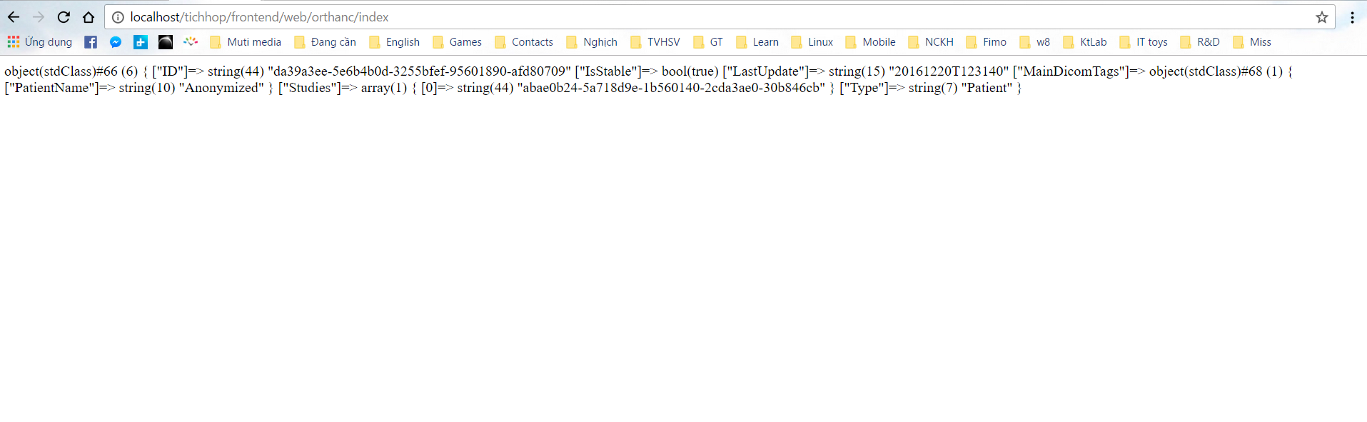
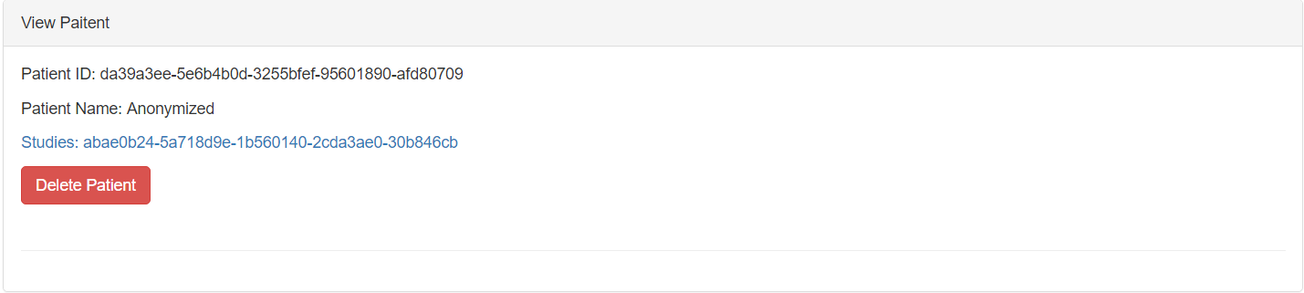
4. Chi tiết các giải pháp tích hợp
Orthanc:
Với GET:
Sử dụng restful api với curl PHP để nhận dữ liệu từ dịch vụ Orthanc
Đọc dữ liệu trả về dưới dạn json và sinh cách thức hiển thị

Slide 7
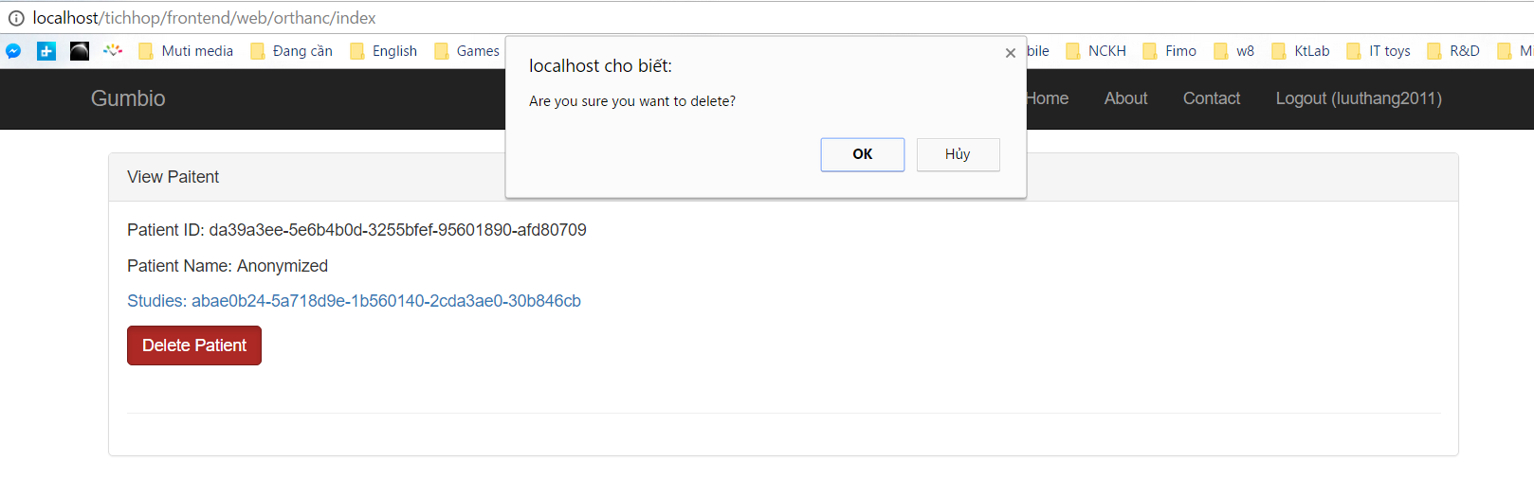
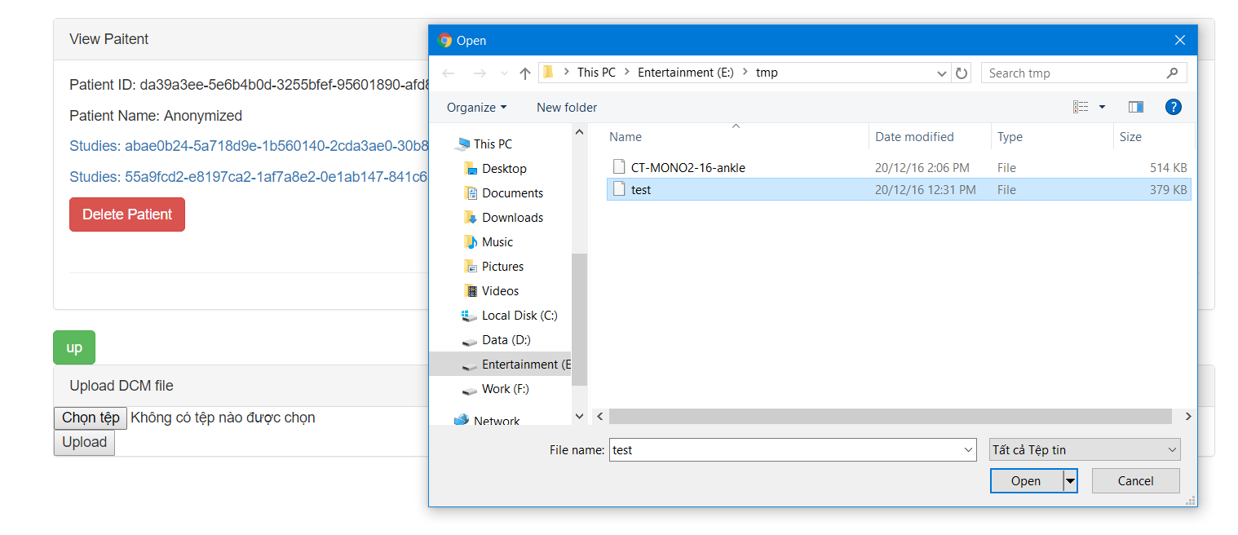
Với DELETE
Lấy ID của bệnh nhân từ chức năng GET
Gửi DELETE restful lên Orthanc server
Với POST
Chọn file DICOM qua thẻ input HTML
Lấy thông tin file (tên, vị trí lưu trữ, kích thước, định dạng) từ biến tạm của Apache server
Truyền biến với giao thức POST để Server Orthanc nhận dữ liệu

Slide 8
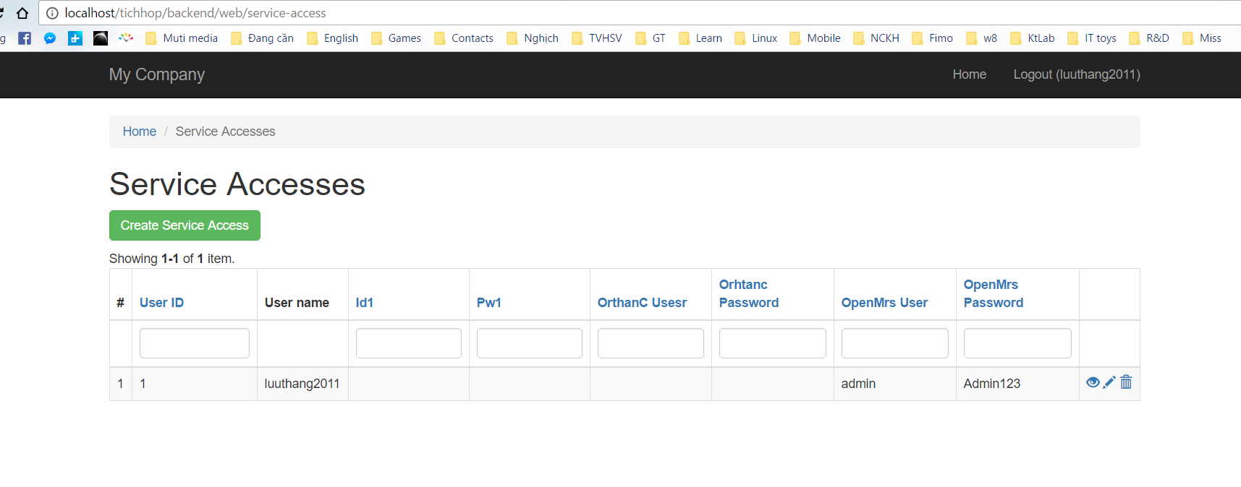
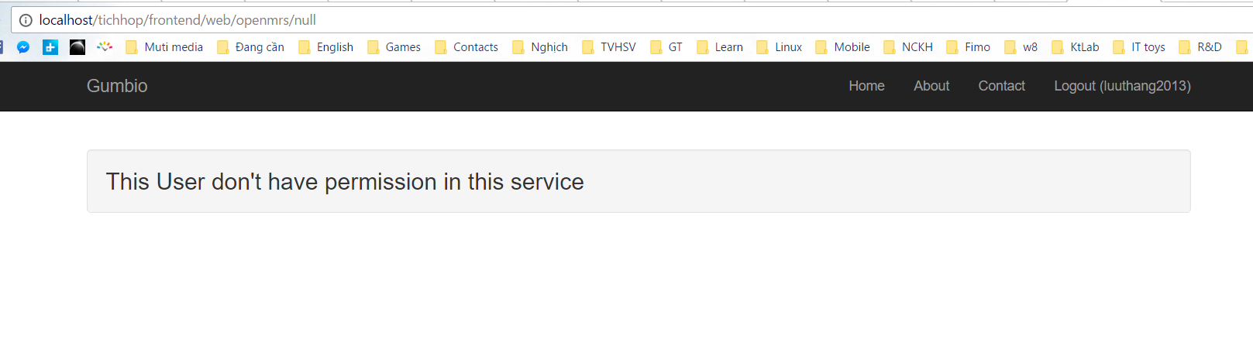
OpenMRS:
Quản lý truy cập:
User/Pass truy cập OpenMRS được phân phối và lưu trữ ứng với mỗi User trên hệ thống tích hợp bằng PGSQL
Khi thực hiện tác vụ:
Gửi user/pass openMRS để server xác thực và cho phép thực hiện yêu cầu
Nội dung tác vụ được ghi trong POSTFIELD và thực hiện sau khi hệ thống cho phép
Ko lưu trữ phiên làm việc và xác thực với mỗi yêu cầu được gửi
Với các tài khoản không có dữ liệu truy cập, hệ thống sẽ trả lại thông báo lỗi

Slide 9
5. Kết luận
Restful webservice là 1 cách thức hiệu quả để tích hợp các chức năng và dịch vụ của nhiều hệ thống. Nếu các hệ thống tương tác qua chuẩn này thì hệ thống sẽ có mức độ linh hoạt và khả năng mở rộng tốt.
Bài tập này là 1 ví dụ cụ thể và đơn giản về việc tích hợp mức chức năng và quản lý truy cập cho các dịch vụ riêng biệt.

